Slide 1
Ice cores Ice thickness
Hiver 2020
Lac Piché

Slide 2
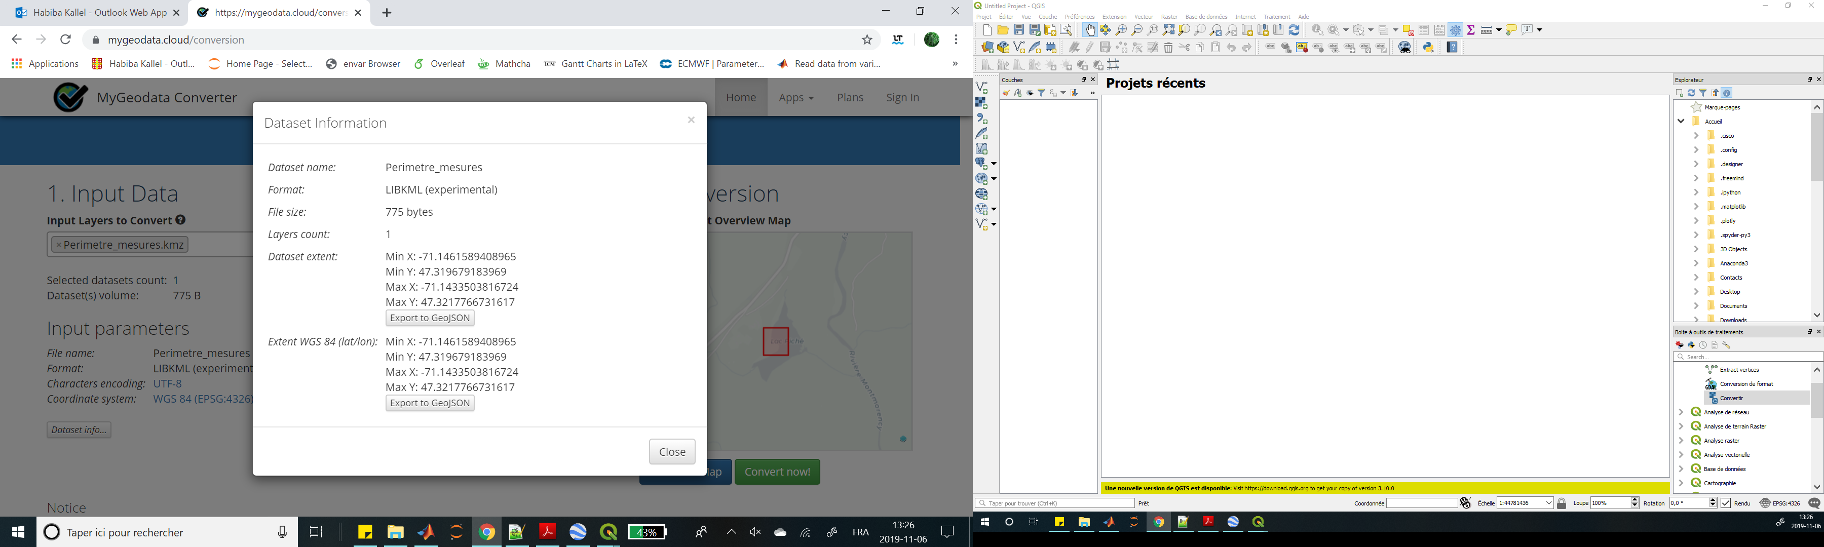
Emplacement d’échantillonnage (proche de la chaine thermistors)
Access au lac(Quai)
Pont et barrage

Slide 3
Méthode d’échantillonnage :
1- Retirer la neige

Slide 4
Méthode d’échantillonnage :
2- Faire le trou (kit d’épaisseur de glace) :
Pas le même trou,
Trous distants de quelques mètres
Échantillonnage du 09/01/2020 jusqu’au 02/04/2020 (approximatif) ;
Échantillonnage au deux semaines : 7 fois (7 fosses)
Éviter la perturbation des propriétés de la neige : direction de vents dominants

Slide 5
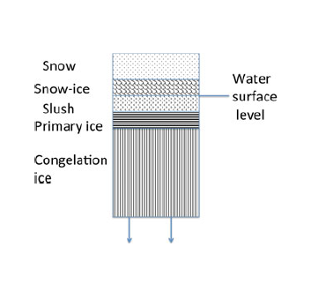
Méthode d’échantillonnage :
2- Carrottage :
-caractérisation de black and white snow

Slide 6
